Slide 1
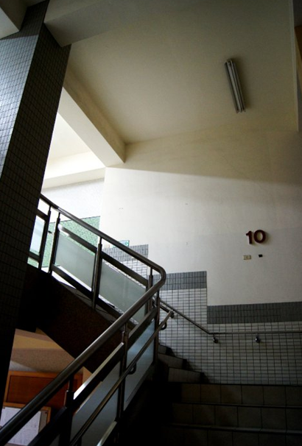
113 天主教臺南市私立德光高級中學
「我的生涯我自主」講座
正修學校財團法人
正修科技大學建築與室內設計系
Dept. of Architecture and Interior Design
Notes:
1

Slide 2
鄭安佑
正修建築 專任助理教授
成大建築、南大文資 兼任助理教授
財團法人古都保存再生文教基金會 副執行長
2018，國立成功大學建築學系博士
2016-2017，英國倫敦大學（The Bartlett, UCL）建築史學程研究
（科技部補助博士生赴海外研究計畫）
2008，國立成功大學建築學系碩士
2005，國立臺灣大學經濟學系學士
2023，112年度建築學報人文類論文獎
2013，102年度建築學報人文類論文獎

Slide 3
建築系在做什麼
讀完建築系可以做什麼

Slide 4
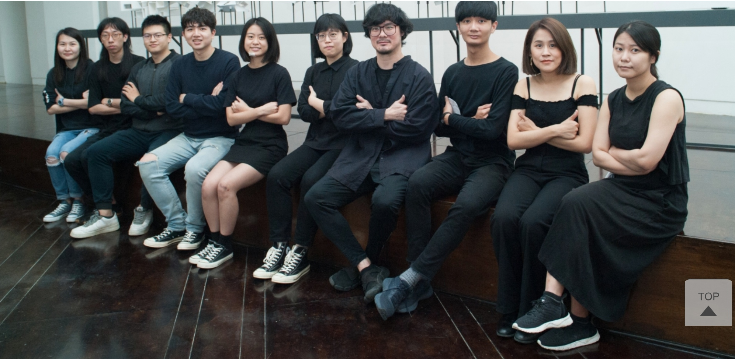

Slide 5
部落的領地 | 硬科學（hard disciplines）嚴密的知識領域 | 軟科學（soft disciplines）較不嚴密的知識領域
純科學 （pure disciplines） 內部驅動 | 物理學 線性知識發展、晶體或樹狀知識結構、普遍性、量化、簡潔、客觀、具明確正誤標準、成果為發現或解釋 | 人文學科（歷史學）、 純社會科學（人類學） 重複的知識發展、有機與整體的知識結構、特殊和複雜性、價值觀影響明顯、成果為理解或詮釋
應用科學 （applied disciplines）外部驅動 | 技術學科（機械工程） 重實用性、成果為產品或技術 | 應用社會科學（法學、行政管理、教育學） 重功能性、成果為程序步驟或方案
Academic Tribes and Territories, Tony Becher, Paul Trowler

Slide 6
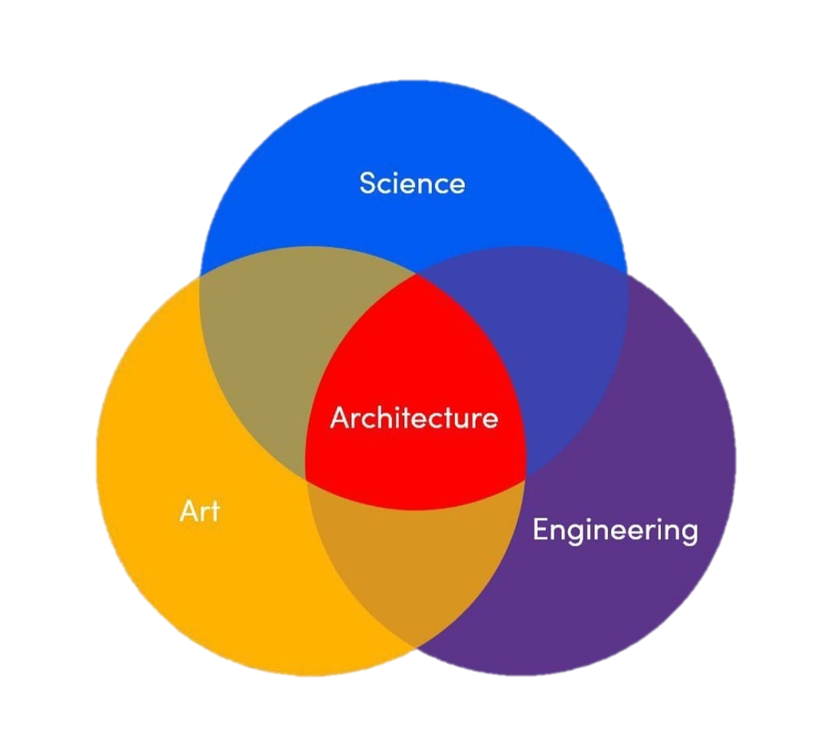
建築史、建築理論、建築評論
規劃、社區營造、社會議題
建築設計：數位設計
工程
結構
環境控制：綠建築

Slide 7
土木
建築史、建築理論、建築評論
規劃、社區營造、社會議題
建築設計：數位設計
工程
結構
環境控制：綠建築
普高、技高，
大學、科技大學
都計
建築
景觀園藝
室設

Slide 8
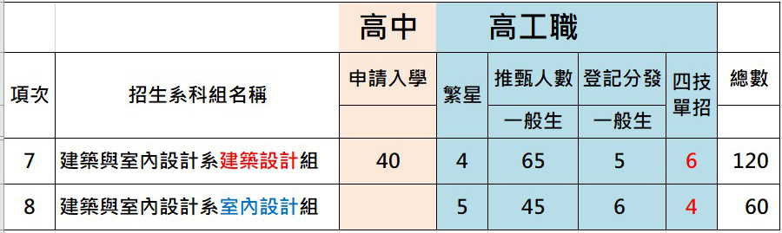
本系建築組-可考國家考試建築師執照
普通高中生36人
112年度 建築組 招收二班
室內設計組 招收一班
進修部 招收二班
技優
36
3
50+2
10
5
10
4
40+2
5
5
2
2組皆有土建群、設計群名額
+2:原住民名額

Slide 9
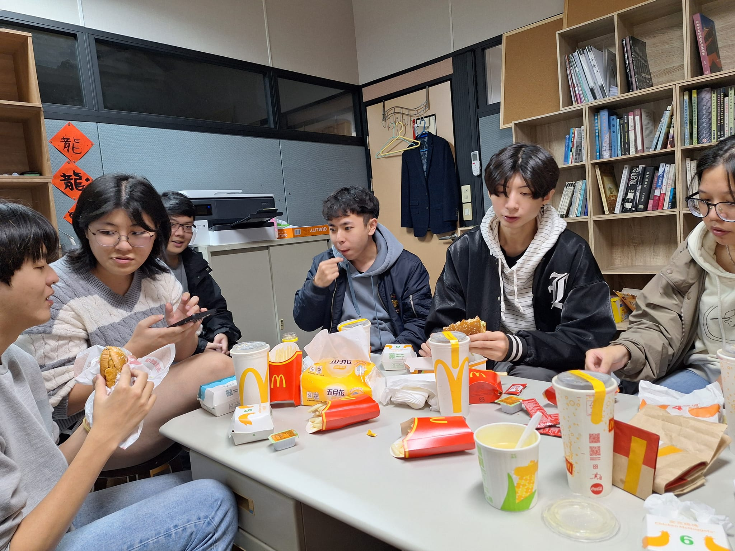

Slide 10
建築組可報考國家考試建築師執照
同時設有建築組與室內設計組，合作進行設計，系內轉組容易
以設計／評圖為核心的建築人養成
更為緊密的師生關係
完善的設備與訓練
校園周邊生活機能良好

Slide 11
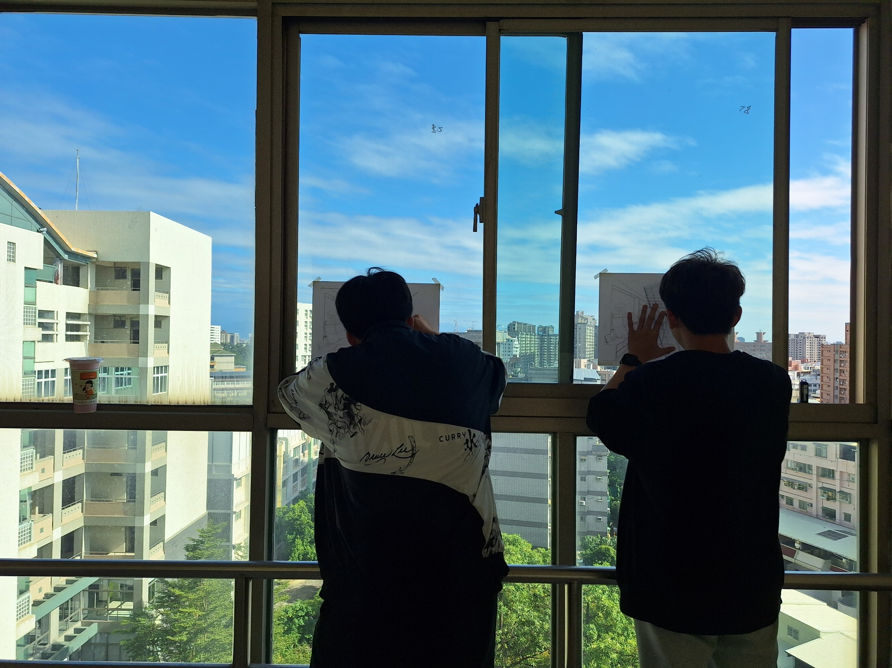

Slide 12
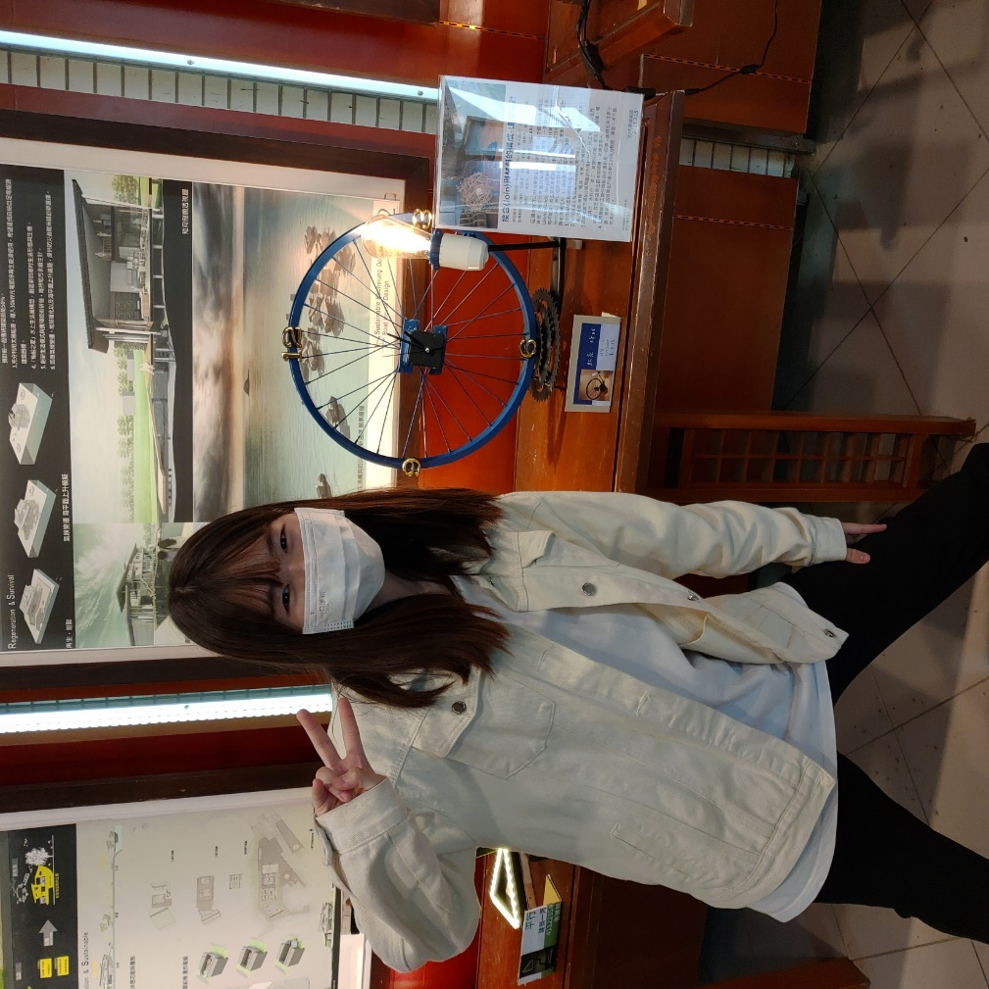
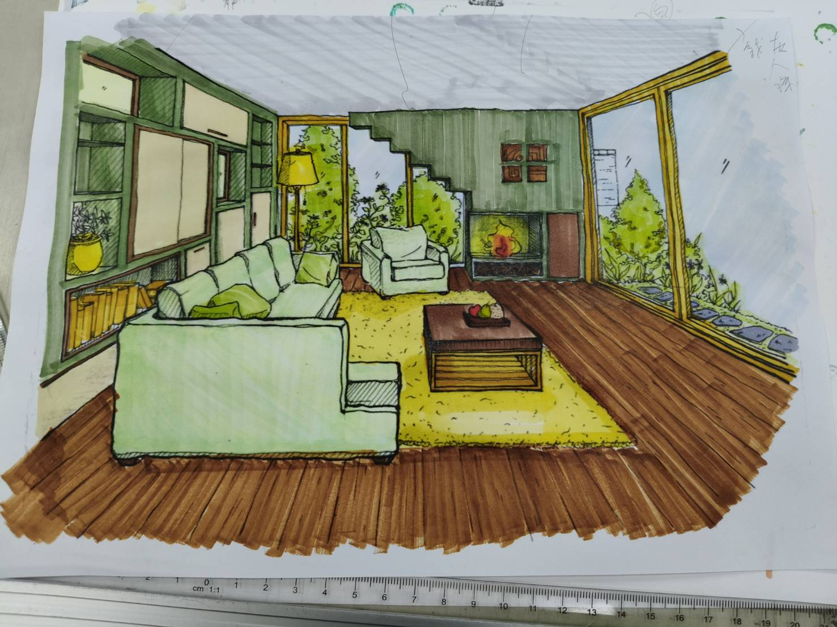
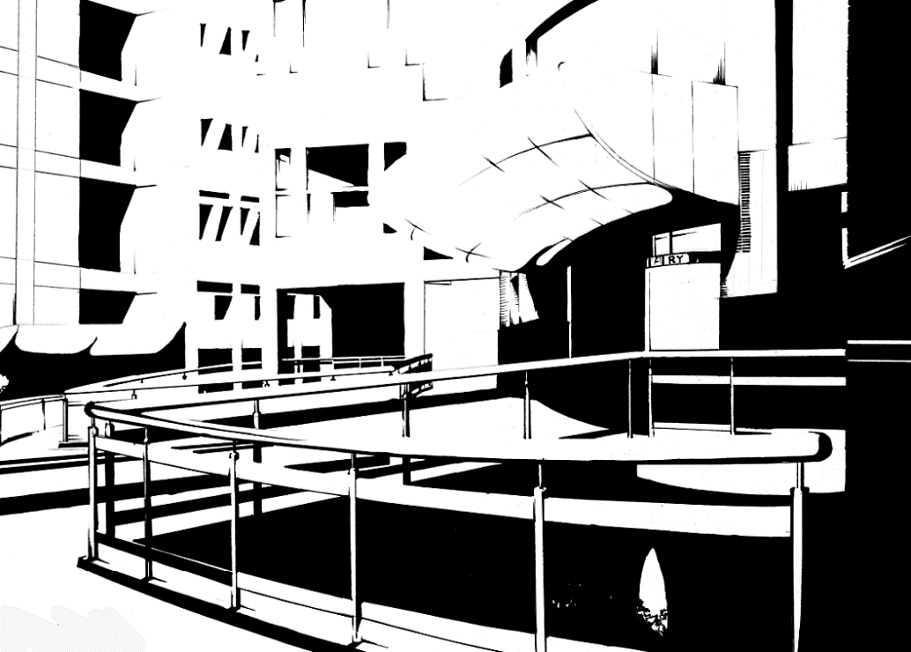
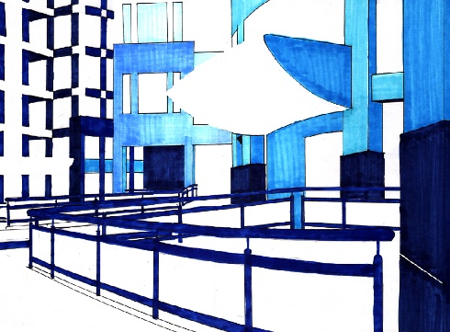
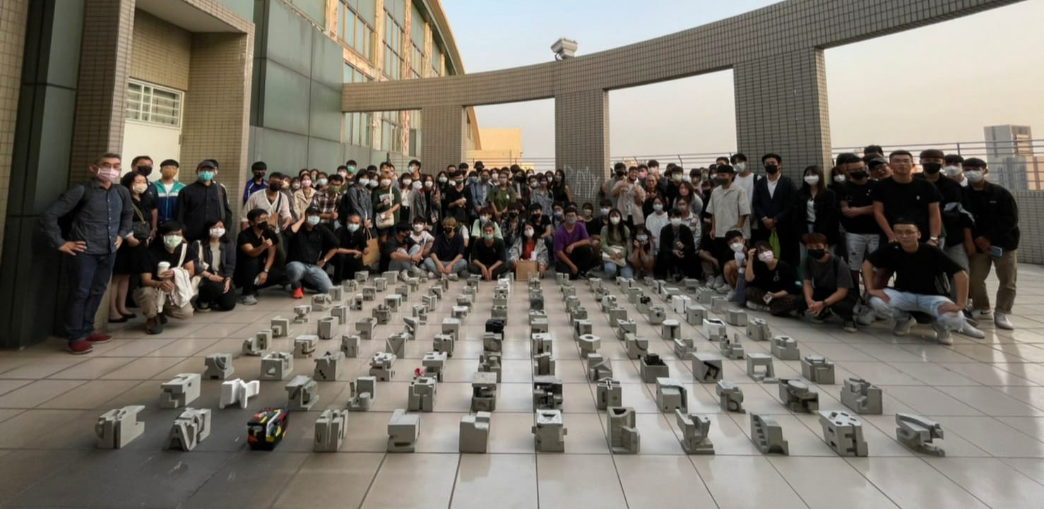
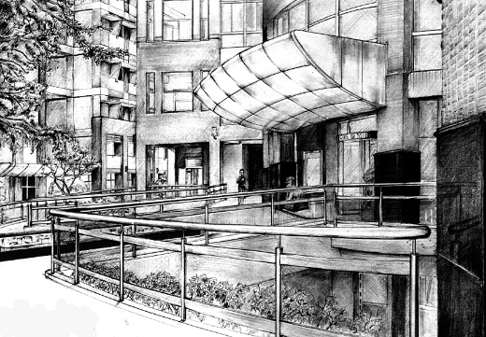
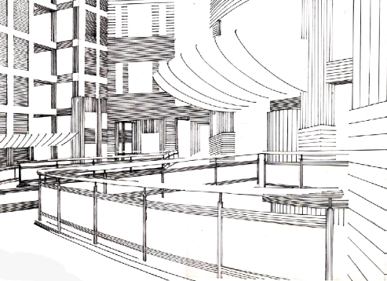

Slide 13
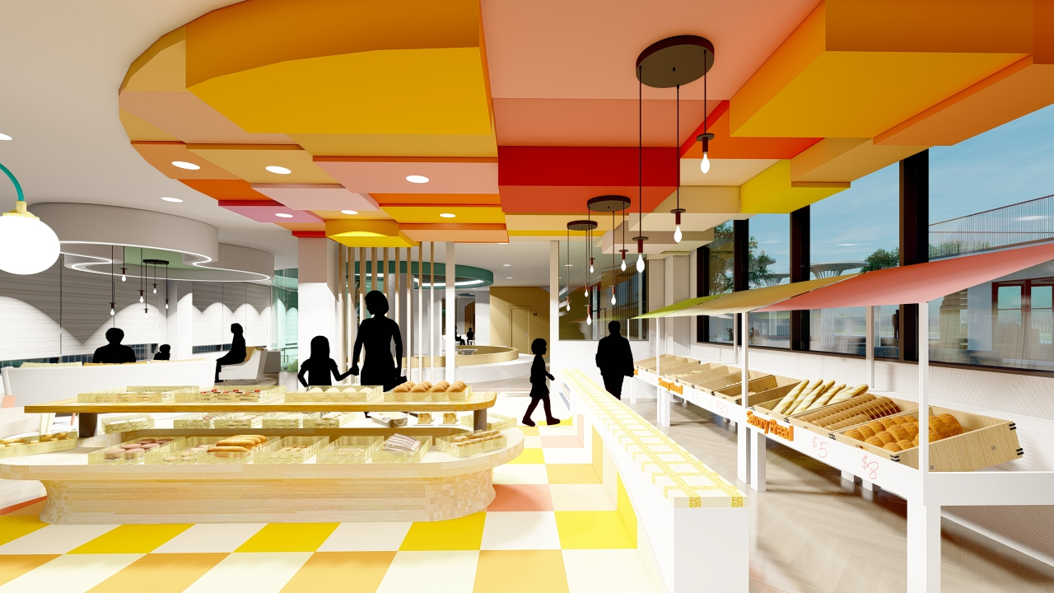
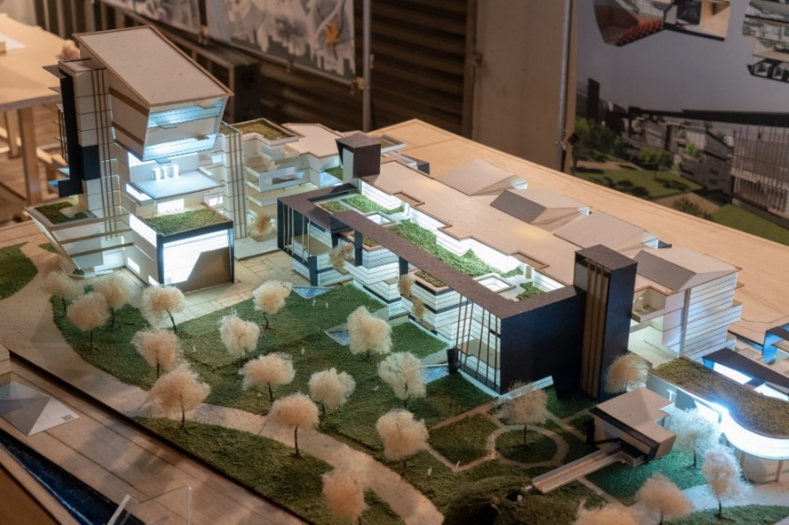
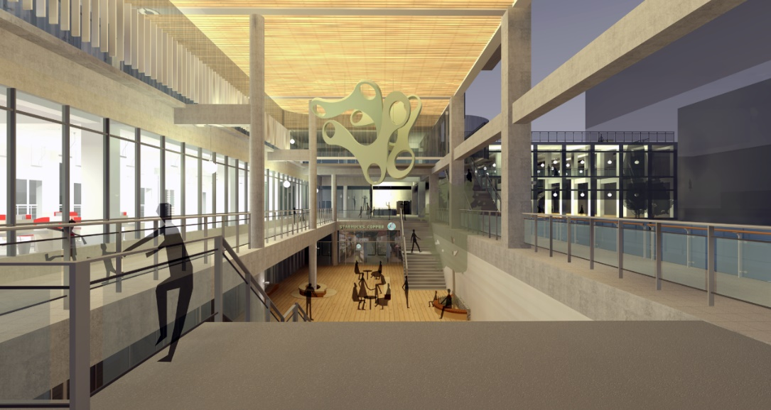
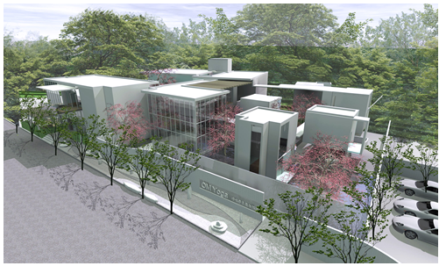
學生3D設計渲染作品

Slide 14
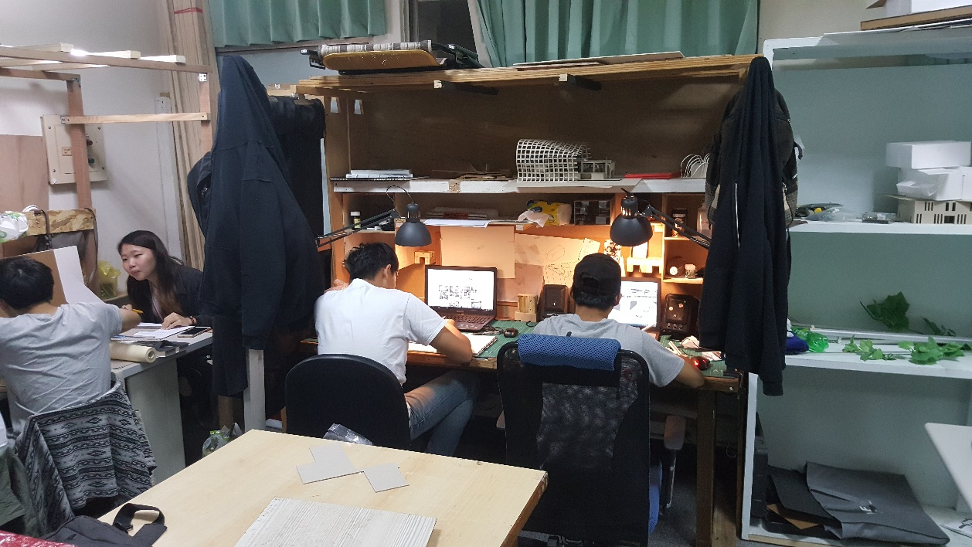
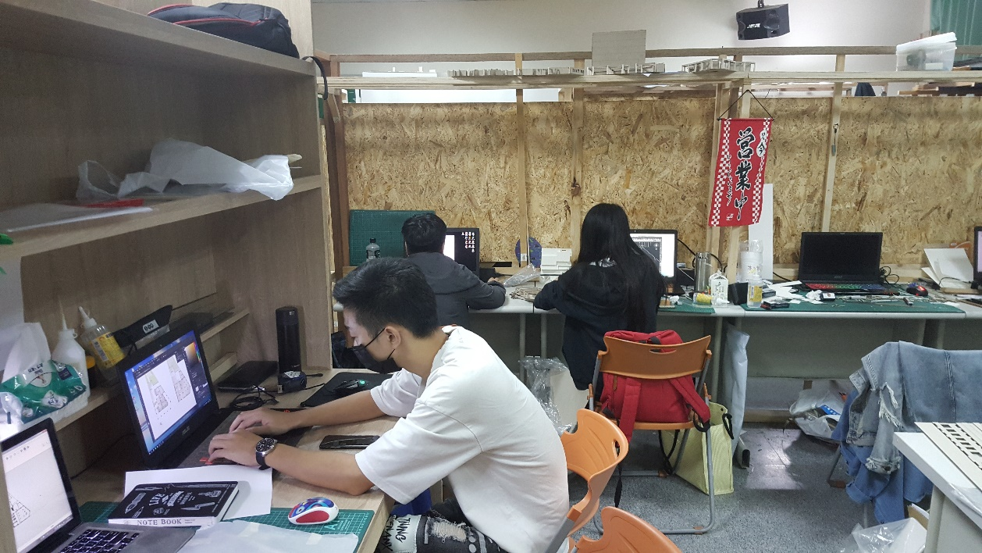
工作室

Slide 15
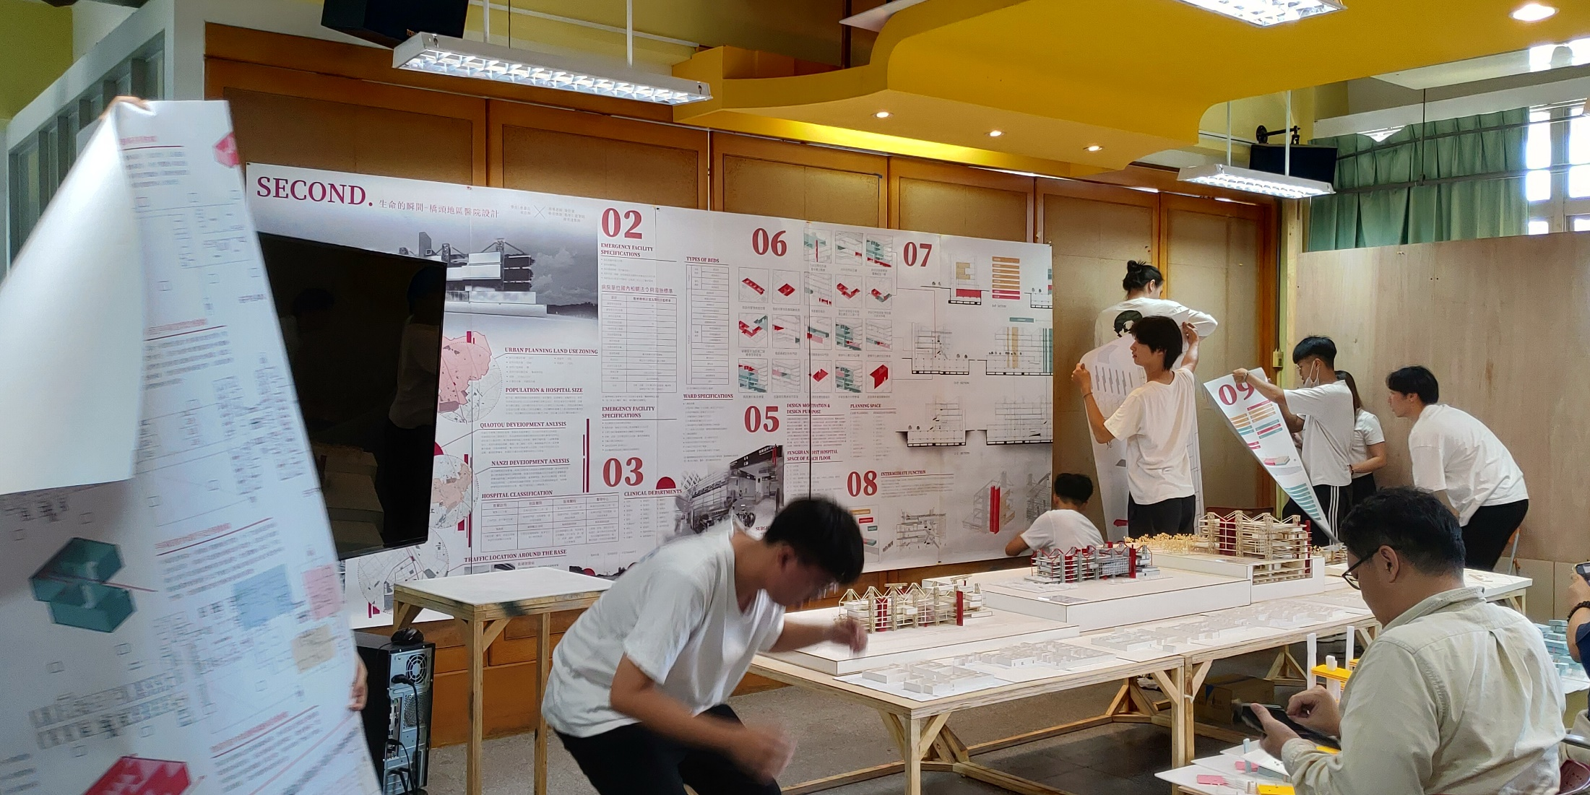
學生作品與評圖

Slide 16
建築組可報考國家考試建築師執照
同時設有建築組與室內設計組，合作進行設計，系內轉組容易
以設計／評圖為核心的建築人養成
更為緊密的師生關係
完善的設備與訓練
校園周邊生活機能良好

Slide 17
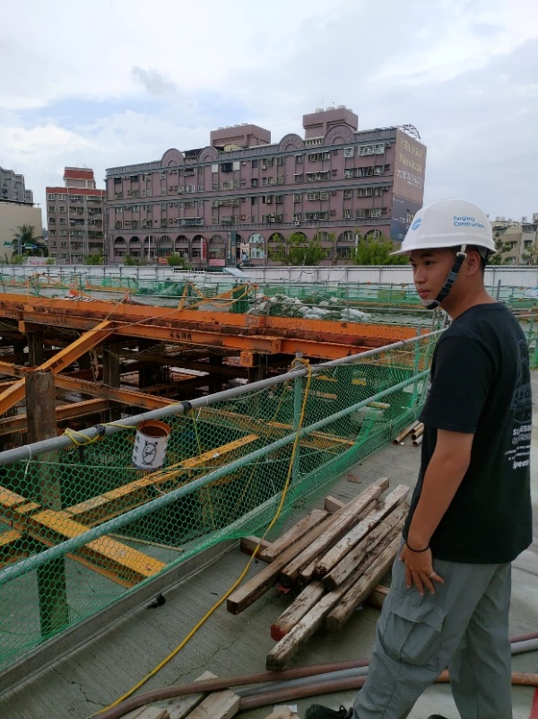
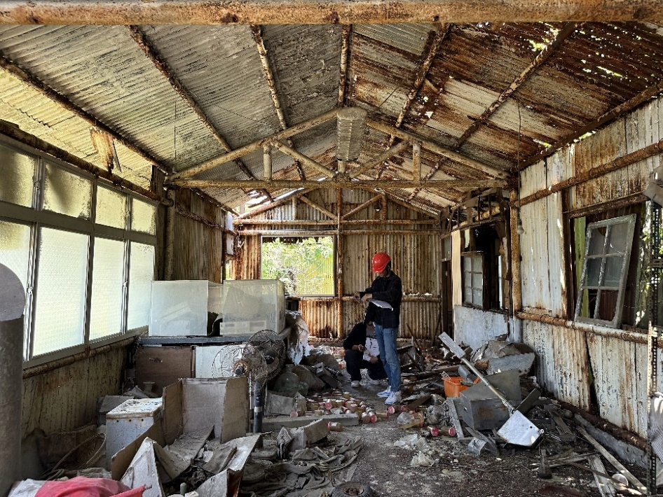
建設公司
建築師事務所
工程顧問公司
室內設計公司
景觀工程公司
營造廠
3D動畫、透視圖、VR
建築雜誌媒體
材料相關公司
業界
工務局建管處
都市發展局
捷運局
中油
台電
台鐵
公部門
大學教師
高工職老師
內政部營建署建築研究所
學界

